Slide 1
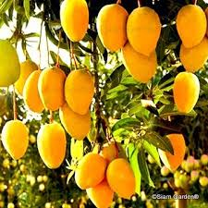
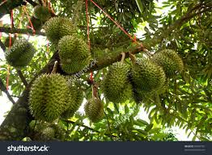
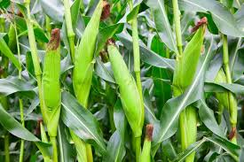
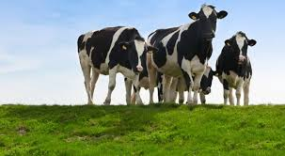
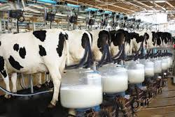
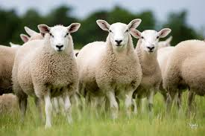
MPSAS 27 - ASET PERTANIAN

Slide 2
MPSAS 27 - PERTANIAN
TERNAKAN HAIWAN
PERUSAHAAN LADANG & KEBUN
TANAMAN TAHUNAN @ TANAMAN SAKA
MPSAS 27
PERTANIAN
FLORIKULTUR
PERHUTANAN
AKUAKULTUR

Slide 3
MPSAS 27 - PERTANIAN
ASET BIOLOGI
HAIWAN &
TUMBUH-TUMBUHAN
HIDUP
MPSAS 27
KELUARAN PERTANIAN PADA MASA MENUAI
PRODUK TUAIAN

Slide 4
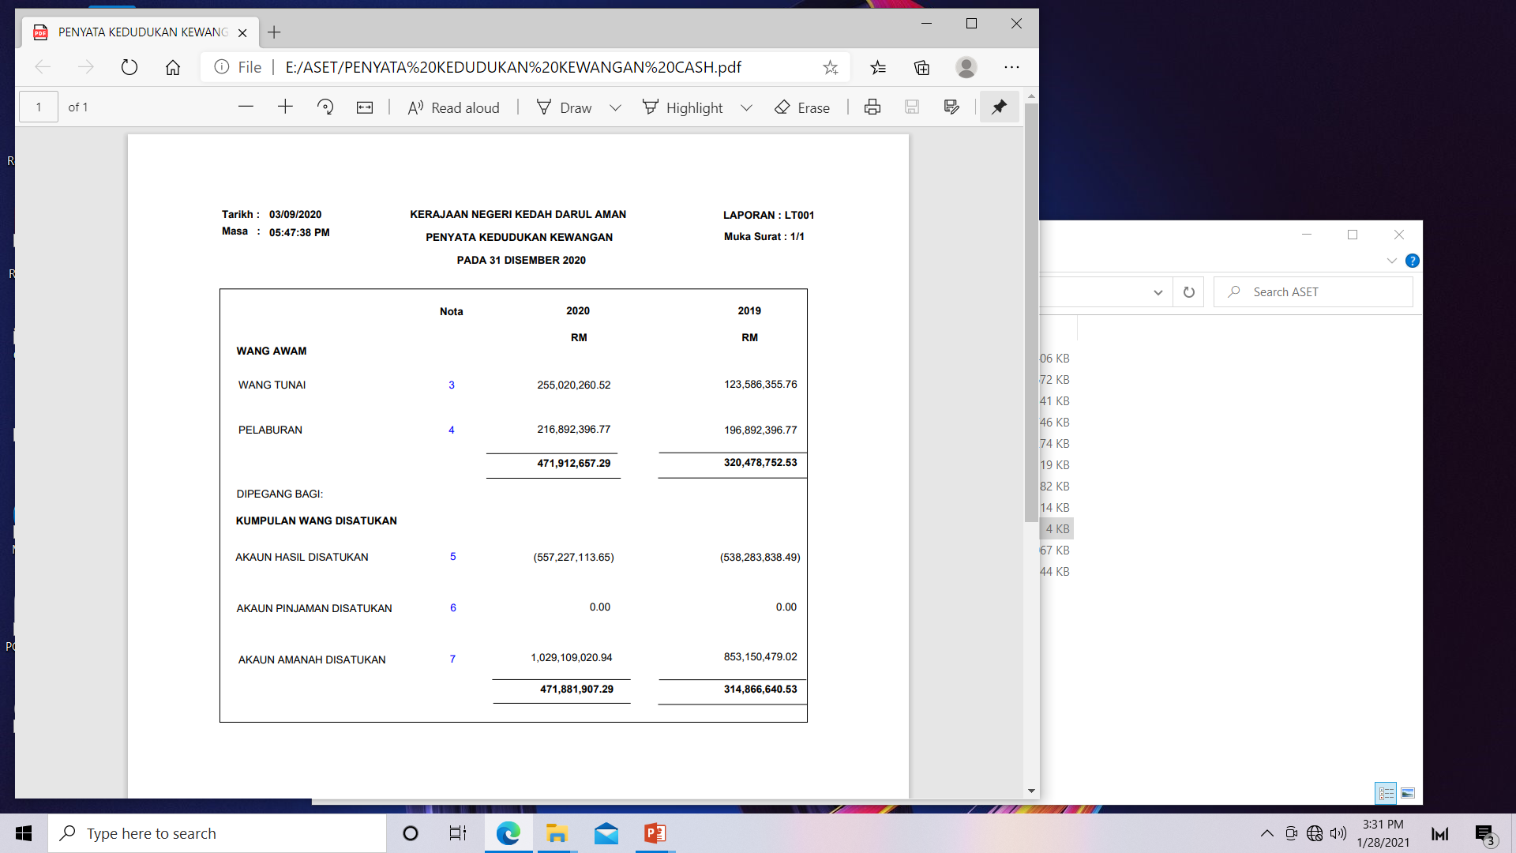
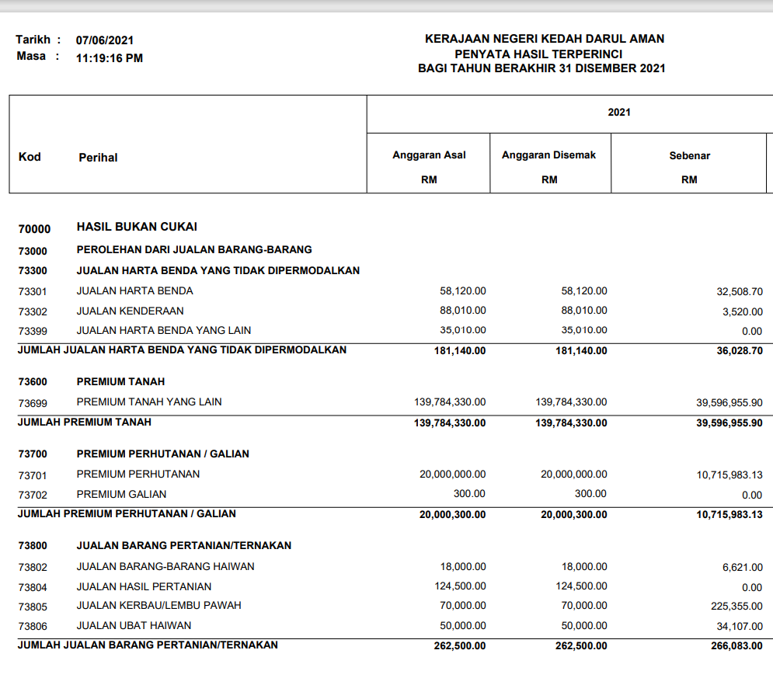
PENYATA KEWANGAN KERAJAAN NEGERI – ASAS TUNAI
LEMBARAN IMBANGAN
PENYATA AKAUN HASIL DISATUKAN

Slide 5
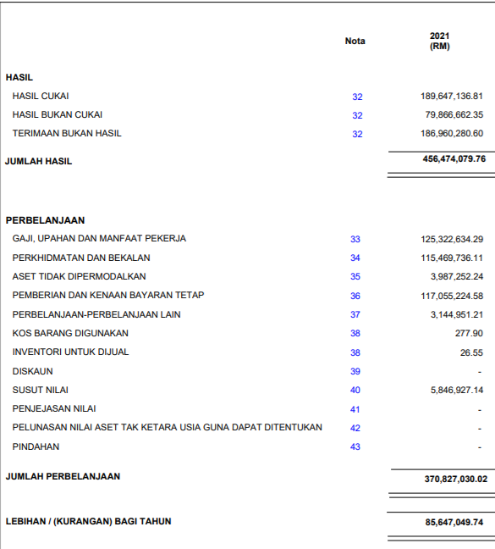
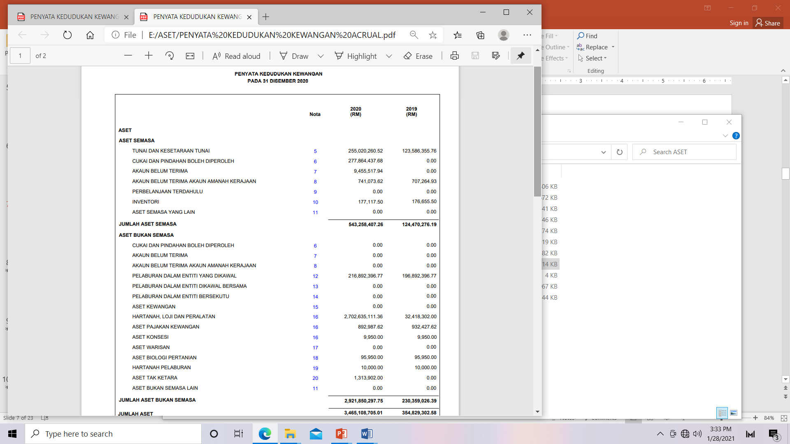
PENYATA KEWANGAN KERAJAAN NEGERI – ASAS AKRUAN
PENYATA PRESTASI KEWANGAN
PENYATA KEWANGAN ASAS AKRUAN

Slide 6
KANDUNGAN
Takrifan
Pemakaian
Perbezaan Aset Biologi & Keluaran Pertanian
(4) Perbezaan Aset Biologi Digunakan (Consumables) Dengan Aset Biologi Pembawa (Bearer)
(5) Aktiviti Pertanian
(6) Pengiktirafan Aset Biologi
(7) Pengukuran Aset Biologi dan Keluaran Pertanian
(8) Usia Guna Aset Biologi
(9) Ilustrasi
MPSAS 27 - Pertanian

Slide 7
TAKRIFAN
Keluaran Pertanian
Produk tuaian bagi aset biologi
Aset Biologi
Haiwan atau tumbuh-tumbuhan hidup
Transformasi Biologi
Proses pertumbuhan, pemerosotan, pengeluaran dan pembiakan yang menyebabkan perubahan kualitatif atau kuantitatif pada aset biologi.
Kos untuk menjual
Kos tambahan yang berkaitan secara langsung dengan pelupusan aset, tidak termasuk kos kewangan.
Sekumpulan Aset Biologi
Sekumpulan haiwan atau tumbuh-tumbuhan hidup yang serupa
Penuaian
Pemisah keluaran daripada aset biologi atau pemberhentian proses hidup aset biologi
MPSAS 27 - Pertanian

Slide 8
PEMAKAIAN
Piawaian ini terpakai kepada entiti yang menjalankan aktiviti pertanian memegang aset dalam bentuk;
Aset Biologi Bolehguna - (Consumable Biological Assets)
Keluaran Pertanian
Piawaian ini tidak terpakai kepada ;
Tanah berkaitan dengan aktiviti pertanian (MPSAS 16 & MPSAS 17)
Aset Tak Ketara berkaitan pertanian (MPSAS 31)
Aset Biologi Pembawa (Bearer) yang dipegang untuk pengeluaran atau pembekalan keluaran pertanian dan serta biologi yang digunakan untuk penyediaan perkhidmatan (MPSAS 17)
MPSAS 27 - Pertanian

Slide 9
PERBEZAAN ASET BIOLOGI DIGUNAKAN DAN ASET BIOLOGI PEMBAWA
ASET BIOLOGI DIGUNAKAN (Biological Assets - Consumable) MPSAS 27 | ASET BIOLOGI PEMBAWA (BAKA) (Biological Assets - Bearer) MPSAS 17
Tanaman yang ditanam untuk dituai – pokok gaharu Haiwan yang diternak untuk disembelih | Digunakan untuk pengeluaran atau pembekalan keluaran pertanian untuk dijual; Pokok durian ➔ Buah Durian Lembu tenusu ➔Susu Pokok mangga ➔ Buah mangga
Tanaman yang dituai bersama keluran pertanian – jagung, padi, gandum | Dijangka digunakan untuk pengeluaran lebih dari 1 tahun
Pokok yang ditanam untuk dijual bersama buah dan pokok (pokok dijual bukan dalam betuk skrap) | Kebarangkalian kecil untuk dijual kecuali jualan skrap – contoh: batang pokok durian apabila ditebang
MPSAS 27 - Pertanian

Slide 10
PERBEZAAN ASET BIOLOGI & KELUARAN PERTANIAN
Aset Biologi | Contoh Keluaran Pertanian
Lembu | Daging
Lembu Tenusu | Susu
Pokok Tembakau | Tembakau
Pokok buah-buahan | Buah-buahan
Tumbuh-tumbuhan | Tebu

Slide 11
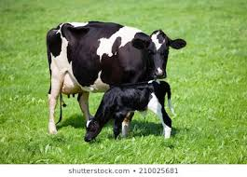

AKTIVITI PERTANIAN
Aktiviti pertanian;
Pengurusan tranformasi biologi (pengembangan aset biologi) untuk penjualan;
Pengurusan transformasi biologi untuk tujuan pembiakan bagi meghasilkan aset biologi tambahan
Pengurusan tranformasi biologi untuk dituai sebagai keluaran pertanian
1
2
3
Pengembangan benih pokok untuk dijual
Pembiakan Anak Lembu untuk meghasilkan aset biologi tambahan
Tanaman Jagung
MPSAS 27 - Pertanian

Slide 12
PENGIKTIRAFAN ASET BIOLOGI
Entiti hendaklah mengiktiraf aset biologi atau keluaran pertanian apabila;
Entiti mengawal aset itu hasil dari peristiwa lampau; - transaksi pembelian, ternakan, pembiakan, dll
Terdapat kemungkinan bahawa manfaat ekonomi masa hadapan atau potensi perkhidmatannya yang dikaitkan dengan aset mengalir ke dalam entitI tersebut;
Nilai saksama atau kos aset boleh diukur dengan pasti
MPSAS 27 - Pertanian

Slide 13
NILAI SAKSAMA
Kaedah menetukan nilai saksama
Jika pasaran aktif wujud – nilai saksama ditentukan berdasarkan harga yang disebut dalam pasaran aktif
Harga urusniaga pasaran yang terkini (dengan syarat tidak ada perubahan yang signifikan – antara Tarikh urusniaga dengan tarikh pelaporan
Harga pasaran bagi aset yang serupa
Tanda aras sektor – 1 tan, hektar @ nilai lembu dinyatakan bagi setiap kilogram daging.
Jika pasaran aktif tidak wujud, nilai saksama ditentukan berdasarkan;
MPSAS 27 - Pertanian

Slide 14
PENGUKURAN ASET BIOLOGI – BAGI URUSNIAGA PERTUKARAN ATAU BUKAN PERTUKARAN
Pada pengukuran awal dan pada pengukuran berikutnya (pada setiap tarikh pelaporan)
Apabila Nilai Saksama Boleh Diukur Dengan Pasti
Apabila Nilai Saksama Tidak Boleh Diukur Dengan Pasti
1
Nilai Saksama – Kos Untuk Menjual
4
Dinilai pada Kos – Susut Nilai Terkumpul – Penjejasan Terkumpul
2
Keuntungan @ Kerugian Pengiktirafan Awal dilaporkan di dalam Penyata Prestasi Kewangan
Susut Nilai Dikira apabila aset biologi matang
5
Sebarang perubahan
Nilai Saksama – Kos Untuk Menjual
dilaporkan dalam Penyata Prestasi Kewangan
3
Penentuan nilai saksama untuk aset biologi atau keluaran pertanian boleh dipermudahkan dengan cara mengumpulkan aset biologi atau keluaran pertanian mengikut beberapa sifat yang signifikan; contohnya mengikut umur atau kualiti
MPSAS 27 - Pertanian

Slide 15
PENGUKURAN KELUARAN PERTANIAN
Pada masa penuaian
Nilai Saksama – Kos Untuk Menjual
1
2
Keuntungan @ Kerugian Pengiktirafan Awal dilaporkan di dalam Penyata Prestasi Kewangan
3
Selepas pengukuran awal keluaran pertanian yang dituai dipindah sebagai iventori
(i) Diguna habis @ digunakan sebahagian daripada untuk operasi
(ii) Dalam bentuk bekalan untuk digunakan atau diagihkan dalam menyediakan perkhidmatan
Diakaun sebagai Inventori
(MPSAS 12)
(iii) Dalam proses pengeluaran untuk jualan atau pengagihan
MPSAS 27 - Pertanian

Slide 16
ASET BIOLOGI PEMBAWA (BAKA)
Diukur pada harga kos selaras dengan MPSAS 17 – Hartanah, Loji & Peralatan
Pengukuran pada harga kos dibuat sehingga aset matang
Pengukuran berikutnya (selepas aset matang) dibuat seperti berikut;
Model Kos : Kos – Susut Nilai - Penjejasan
Model Penilaian semula
MPSAS 27 - Pertanian

Slide 17
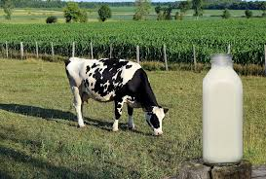
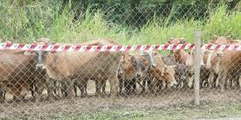
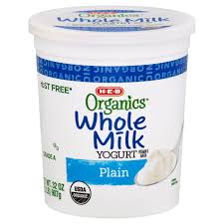
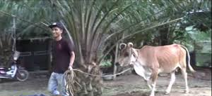
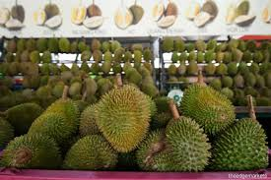
PERAKAUNAN ASET HIDUP SEBAGAI INVENTORI – MPSAS 12
Aset Pertanian akan diakaunkan sebagai inventori sekiranya;
Dipegang dalam bentuk bahan atau bekalan yang akan digunakan dalam proses pengeluaran
Dipegang dalam bentuk bahan atau bekalan yang akan diagihkan semasa menyedia perkhidmatan
Dipegang untuk jualan atau pengagihan semasa menjalankan operasi
pengeluaran
agihan
jualan
MPSAS 27 - Pertanian

Slide 18

USIA GUNA ASET BIOLOGI
KATEGORI | USIA GUNA (TAHUN)
Haiwan Ternakan | 3- 15 tahun
Tumbuhan | Tiada
MPSAS 27 - Pertanian

Slide 19
ILUSTRASI 1
Pada tahun 20x1 Jabatan Perkhidmatan Veterinar Negeri Kedah menternak 5 ekor anak lembu (hasil dari pembiakan) untuk dijual. Pada 1 Mac 20x1 Jabatan Perkhidmatan Veterinar Negeri Kedah telah membuat pembelian aset biologi berikut;
(i) Pembelian tambahan sebanyak 10 ekor anak lembu telah dibuat pada kos RM600 seekor Jabatan menganggarkan nilai pasaran anak-anak lembu tersebut adalah sebanyak RM700 seekor dan kos menjual dianggar RM100 seekor.
(ii) Pembelian 7 ekor lembu baka bagi projek pengahsilan tenusu pada kos RM2,000 seekor
PENGIKTIRAFAN ASET
Anak lembu ➔ Transformasi aset biologi (pengembangan) untuk dijual
5 ekor anak lembu ➔ diperolehi melalui urusniaga bukan pertukaran
10 ekor anak lembu ➔ diperoleh melalui urusniaga pertukaran
Nilai saksama boleh diukur dengan jelas ➔ [RM700 – 100] = RM600
PENGUKURAN
Nilai Saksama
–
Kos Untuk Menjual
Aset Biologi Untuk Aktiviti Pertanian
MPSAS 27
Kos
Lembu baka ➔ Diguna untuk pengeluaran pertanian
7 ekor anak lembu ➔ diperolehi melalui pertukaran
Aset Biologi Dipegang Untuk Pengeluaran
MPSAS 17 - HLP
Kos
MPSAS 27 - Pertanian

Slide 20
ILUSTRASI 1 – KAEDAH MEMPERAKAUNKAN
PENGIKTIRAFAN AWAL
1) Pelarasan Jurnal Bagi Memperakaun Urusniaga Bukan Pertukaran – 5 ekor lembu
 | Amaun (RM) | Kod Perakaunan
Dt Aset Biologi [RM700 – RM100] | 3,000 | A1736103
Kt Untung atas Transformasi Aset Biologi | 3,000 | H0187101
2) Membuat pertanggungan pada LO & Baucar Bayaran Bagi Mengakaun Urusniaga Pertukaran – 10 ekor lembu
 | Amaun (RM) | Kod Perakaunan
Aset Biologi (dinilai pada harga kos) | 6,000 | A1736103
3) Membuat pertanggungan pada LO & Baucar Bayaran Bagi Mengakaun Urusniaga Pertukaran – 7 ekor lembu baka
 | Amaun (RM) | Kod Perakaunan
Aset Biologi | 14,000 | A1436102
MPSAS 27 - Pertanian

Slide 21
ILUSTRASI 1 – PENYATA KEWANGAN
PENYATA KEDUDUKAN KEWANGAN 20x1
 |  | 31 Dis 20x1
ASET BUKAN SEMASA
Aset Biologi |  | 9,000
Hartanah Loji & Peralatan |  | 14,000
PENYATA PRESTASI KEWANGAN 20x1
 |  | 31 Dis 20x1
Nilai saksama keluaran pertanian |  | 0.00
Untung yang timbul daripada perubahan dalam nilai saksama tolak kos untuk menjual ternakan lembu |  | 3,000
MPSAS 27 - Pertanian

Slide 22
ILUSTRASI 2 – PENGUKURAN BERIKUTNYA
Pada tahun 20x2 nilai pasaran anak-anak lembu tersebut adalah sebanyak RM800 seekor dan kos menjual dianggar RM100 seekor.
1) Pelarasan Jurnal – Bagi mengakaun transformasi aset biologi
 | Amaun (RM) | Kod Perakaunan
Dt Aset Biologi | 2,000 | A1736103
Kt Untung atas Transformasi Aset Biologi | 2,000 | H0187101
Pengukuran berikutnya ➔ RM800 – 100 = RM700 x 15 = RM10,500
Keuntungan Transformasi ➔ RM10,500 – RM9,000 = RM1,500
MPSAS 27 - Pertanian

Slide 23
ILUSTRASI 2 – PENYATA KEWANGAN
PENYATA KEDUDUKAN KEWANGAN 20x2
 |  | 31 Dis 20x1
ASET BUKAN SEMASA
Aset Biologi |  | 10,500
Hartanah Loji & Peralatan |  | 14,000
PENYATA PRESTASI KEWANGAN 20x2
 |  | 31 Dis 20x1
Nilai saksama keluaran pertanian |  | 0.00
Untung yang timbul daripada perubahan dalam nilai saksama tolak kos untuk menjual ternakan lembu |  | 1,500
MPSAS 27 - Pertanian

Slide 24
ILUSTRASI 3 – PENGUKURAN BERIKUTNYA
Pada 1 Jan 20x3 Jabatan menyembelih kesemua aset biologi berkenaan untuk dijual di pasaran tolak kos jualan dengan sebanyak RM15,200
Apabila aset biologi disembelih maka transformasi biologi terhenti dan penyembelihan memenuhi takrif keluaran pertanian
Pelarasan Jurnal – Bagi mengakaun bagi mengakaunkan keluaran pertanian yang dituai
 | Amaun (RM) | Kod Perakaunan
Dt Inventori Dipegang Untuk Dijual Semula | 10,500 | A0725201
Kt Aset Biologi | 10,500 | A1736103
Pelarasan Jurnal – Bagi mengakaun bagi keluaran pertanian dijual
 | Amaun (RM) | Kod Perakaunan
Dt Kos Barang Dijual | 10,500 | B0725201
Kt Inventori Dipegang Untuk Dijual Semula | 10,500 | A1736103
MPSAS 27 - Pertanian

Slide 25
ILUSTRASI 4 – PENGUKURAN BERIKUTNYA
Penyediaan Penyata Pemungut
 | Amaun (RM) | Kod Perakaunan
Hasil jualan | 15,200 | H0273800
MPSAS 27 - Pertanian

Slide 26
ILUSTRASI 4 – PENYATA KEWANGAN
PENYATA KEDUDUKAN KEWANGAN 20x3
 |  | 31 Dis 20x1
ASET BUKAN SEMASA
Aset Biologi |  | 0.00
Hartanah Loji & Peralatan |  | 14,000.00
PENYATA PRESTASI KEWANGAN 20x3
 |  | 31 Dis 20x1
Nilai saksama keluaran pertanian |  | 15,200.00
Untung yang timbul daripada perubahan dalam nilai saksama tolak kos untuk menjual ternakan lembu |  | 0.00
Iventori yang digunakan |  | (10,500.00)
MPSAS 27 - Pertanian

